Slide 1
Ямбургское коммерческое училище
(страницы истории образовательного учреждения 1907 – 1918 )
МБОУ «Кингисеппская средняя общеобразовательная школа № 4», музей истории народного образования,
руководитель Тушина Надежда Трифоновна

Slide 2
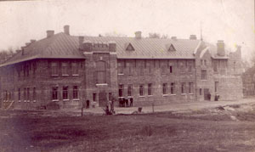
Здание Ямбургского коммерческого училища

Slide 3
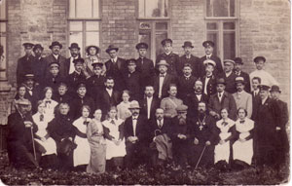
1914 год – первый выпуск ЯКУ
Первый выпуск состоял из 15 человек . Среди них 5 медалистов ( золото). В июне 1914 года еще никто из них не знал какие тяжелые испытания уготовила им судьба : Первая мировая война, революция 1917 года, Гражданская война, Великая Отечественная война…

Slide 4
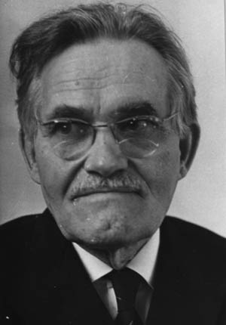

Выпускник 1914 года Чарыгин Михаил Михайлович ( 1884 - 1969 ) - ученик академика И.М. Губкина, основатель кафедры геологии, профессор, педагог, ученый, доктор геолого - минералогических наук , заслуженный деятель науки и техники РСФСР ( Московский РГУ нефти и газа и м. И.М. Губкина ). Закончил Ямбургское коммерческое училище с золотой медалью.

Slide 5
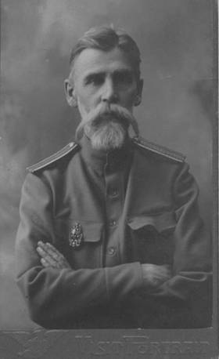
Председатель общества «Просвещение»
Доктор Прохоров Петр Николаевич ( 1852 – 1920) . Он стоял у истоков здравоохранения и народного образованияв Ямбургском уезде. Прохоров П.Н. находил время и для научной деятельности. Его работы были широко известны в России и за рубежом. В 1914 году Прохоров П.Н. в 62 года ушел на фронт. Он не покинул Отечество в трудное время, а разделил с народом тяжелую долю.

Slide 6
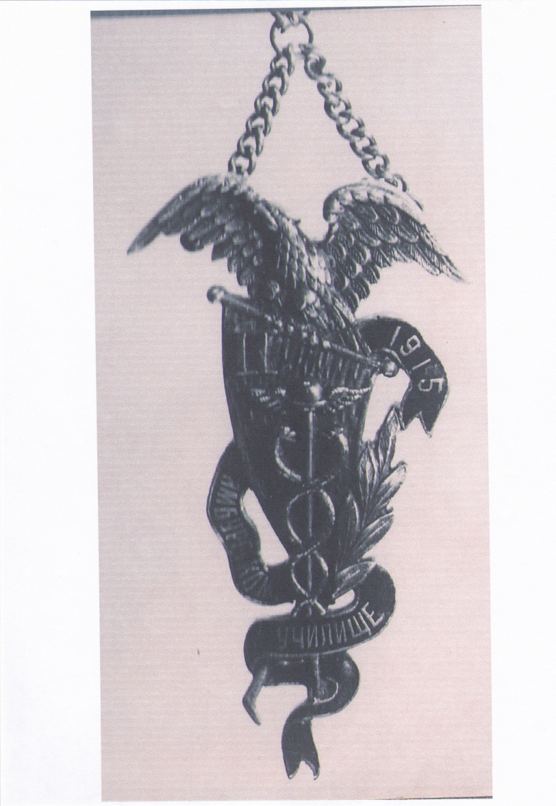
В память о школьных годах
Перед вами памятный серебряный знак Ямбургского коммерческого училища, который выпускники 1915 года получили после окончания образовательного учреждения. Менялся только год выпуска.

Slide 7
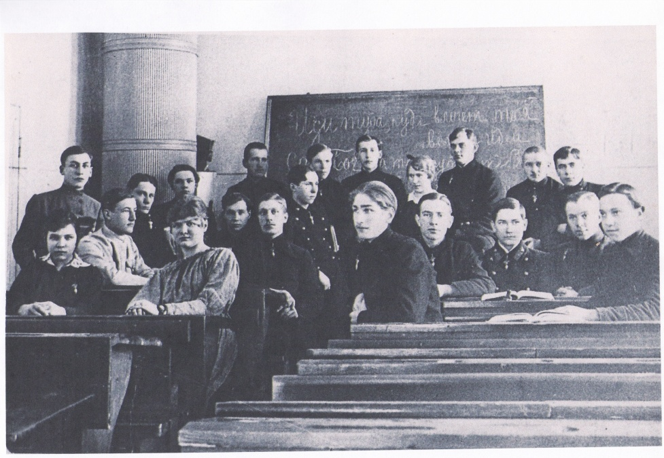
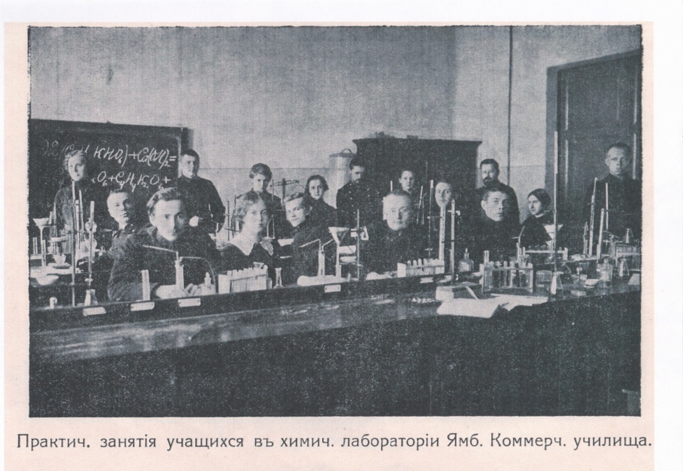
В учебных кабинетах Ямбургского коммерческого училища ( начало ХХ века )

Slide 8

Информация для родителей обучающихся
Эта брошюра для родителей была издана в Нарве в 1915 году обществом «Просвещение». В ней дана полная информация об учебном заведении, его особенностях, преимуществах, о стоимости содержания ученика в Ямбурге, о поощрении лучших учеников коммерческого училища.

Slide 9
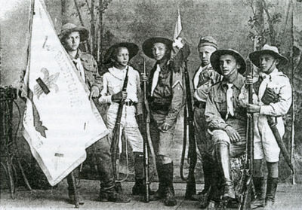
Первый Ямбургский отряд бойскаутов
( из личного архива Д.К. Аренсбургера, сына К.Е. Аренсбургера, 1919 год )

Slide 10
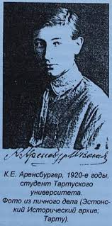
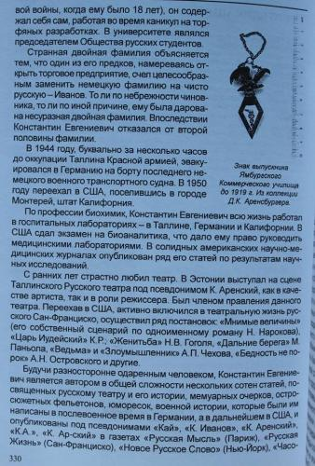
Знак выпускника Ямбургского коммерческого училища из коллекции Аренсбургера Д.К. (США)

Slide 11
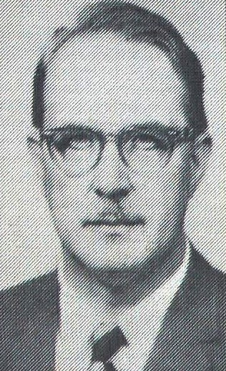
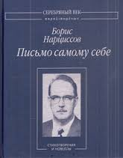
Нарциссов Борис Анатольевич ( 1906 – 1982 ) – химик, русский поэт и переводчик , ученик Ямбургского коммерческого училища ( США )

Slide 12
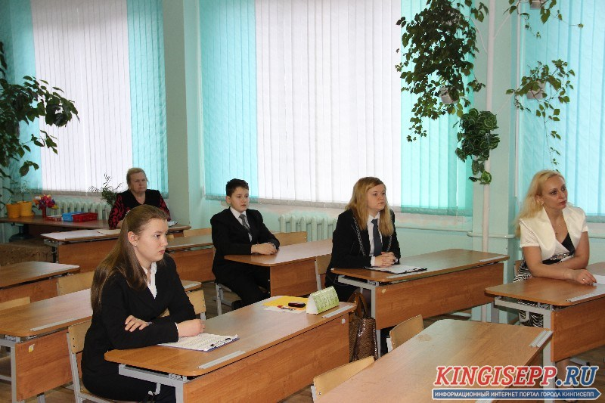
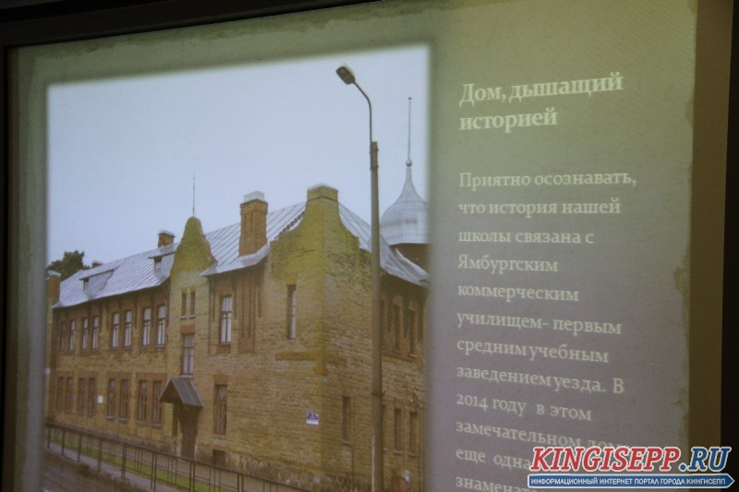
Подготовка к защите проектов по краеведению в МБОУ № КСОШ № 4»

Slide 13
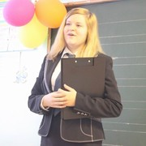

Емельянова Виктория, экскурсовод школьного музея представляет свой проект « Прохоров П.Н.- земский врач Ямбургского уезда»

Slide 14
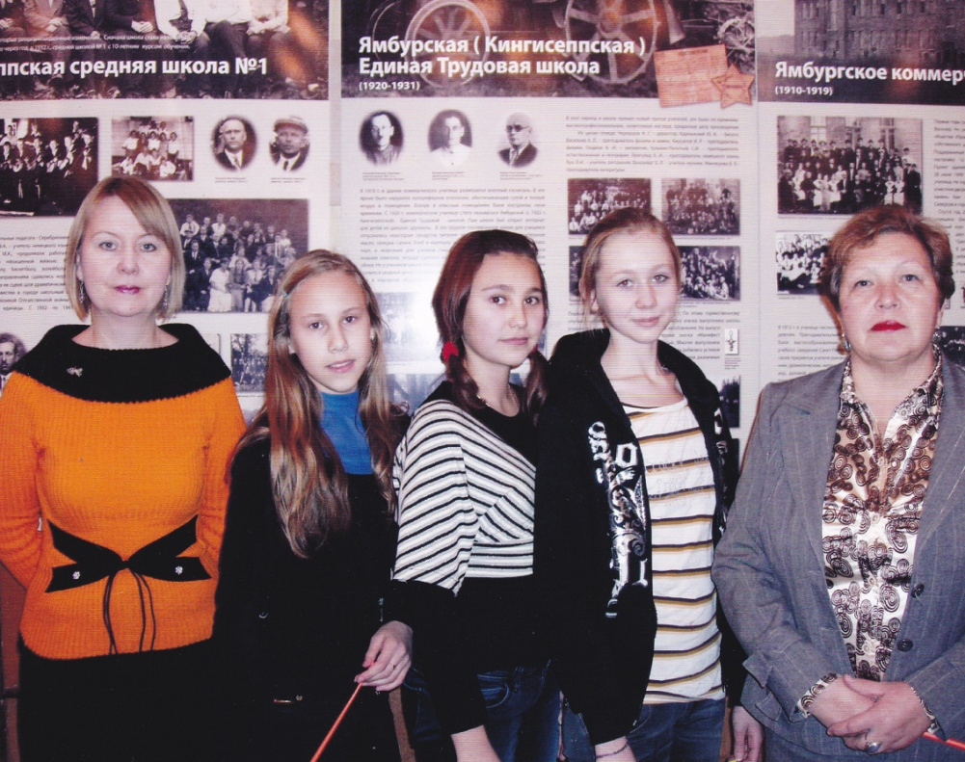
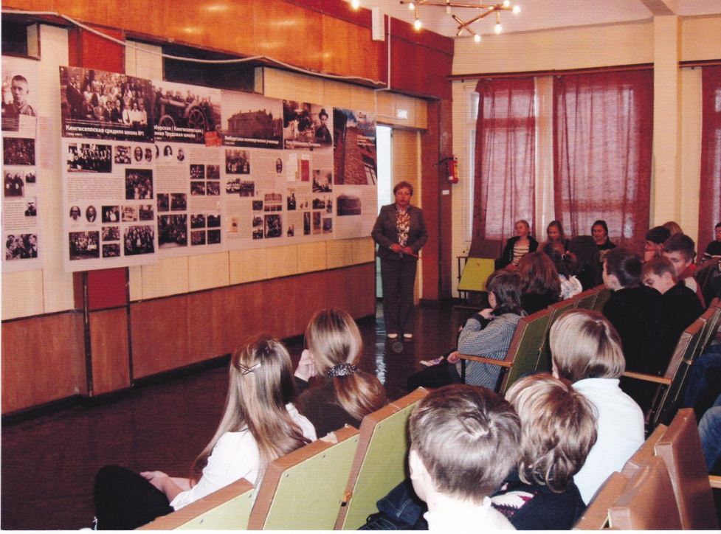
Совместный проект городского краеведческого музея и музея истории народного образования МБОУ «КСОШ № 4», посвященный 100 - летию Ямбургского коммерческого училища

Slide 15

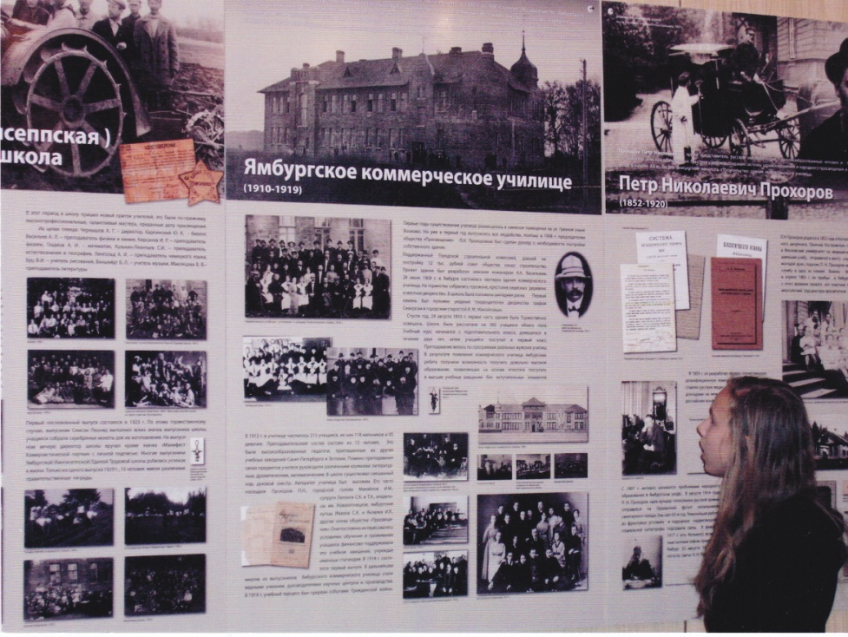
Мы гордимся уникальной историей нашей школы – преемнице Ямбургского коммерческого училища

Slide 16
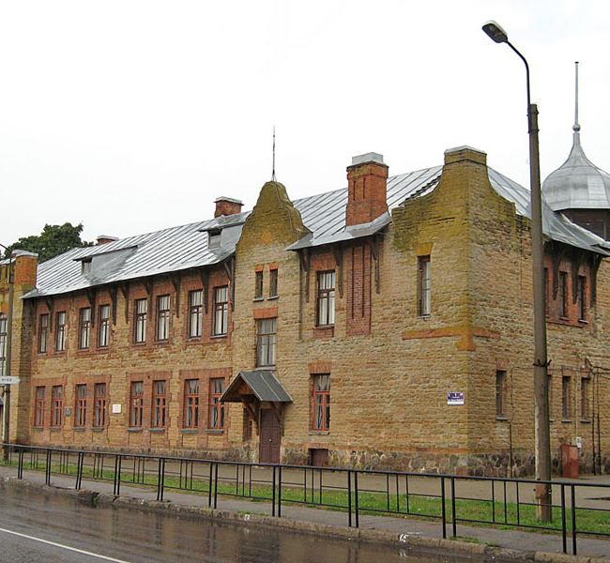
Дом, дышащий историей
В 2015 году зданию, где располагалось ЯКУ, исполнилось 105 лет. В 2о14 году исполнилось ровно 100 лет со дня первого выпуска. В настоящее время здесь располагается городской историко- краеведческий музей.

